Slide 1
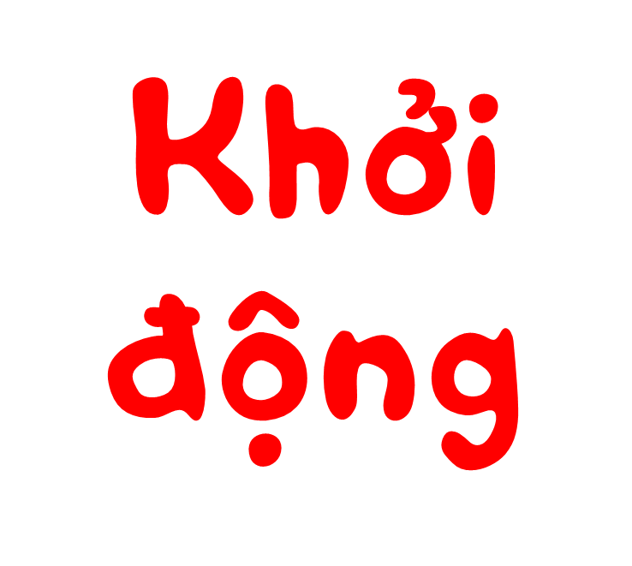

Slide 2
Khoa học
Vật dẫn nhiệt tốt, vật dẫn nhiệt kém (tiết 1)

Slide 4
Hoạt động 1: Vật dẫn nhiệt tốt, vật dẫn nhiệt kém.

Slide 5
THẢO LUẬN NHÓM 4 THỰC HIỆN CÁC NHIỆM VỤ:
- Tiến hành thí nghiệm.
- Từ kết quả thí nghiệm, rút ra nhận xét thìa nào dẫn nhiệt tốt hơn.

Slide 6
Dẫn nhiệt tốt
Kim loại
Dẫn nhiệt kém
Nhựa

Slide 7
Dẫn nhiệt tốt
Dẫn nhiệt kém
Kim loại
- Nhựa
- Gỗ
Bạc
Đồng
Vàng
Nhôm
Sắt
…
- Bông
- Len
- Xốp
- Thủy tinh
- Không khí
…

Slide 8
Hoạt động 2: Ứng dụng tính dẫn nhiệt của vật
Quan sát đồ vật, thảo luận nhóm đôi, trả lời câu hỏi:
Bộ phận nào của nồi và chảo dẫn nhiệt kém, bộ phận nào dẫn nhiệt tốt?
Để giữ cho nước trong ấm nóng lâu thì giỏ đựng ấm và bên trong giỏ cần làm bằng vật dẫn nhiệt tốt hay dẫn nhiệt kém? Nêu tên một số vật có thể sử dụng làm giỏ và lót trong giỏ ấm.
Nồi gang dẫn nhiệt tốt hay dẫn nhiệt kém? Khi chuyển nồi gang rời khỏi bếp lửa cần chú ý điều gì?
Vì sao ta thường đội mũ len vào những ngày đông giá rét?

Slide 9
Bộ phận nào của nồi và chảo dẫn nhiệt kém, bộ phận nào dẫn nhiệt tốt?
Quai nồi, cán chảo, núm của vung nồi dẫn nhiệt kém;
Lòng nồi/chảo dẫn nhiệt tốt

Slide 10
Để giữ cho nước trong ấm nóng lâu thì giỏ đựng ấm và bên trong giỏ (Hình 2b) cần làm bằng vật dẫn nhiệt tốt hay dẫn nhiệt kém? Nêu tên một số vật có thể sử dụng làm giỏ và lót trong giỏ ấm.
Để giữ cho nước trong ấm nóng lâu thì giỏ đựng ấm và bên trong giỏ cần làm bằng vật dẫn nhiệt kém.
Một số vật có thể sử dụng làm giỏ và lót trong giỏ ấm: tre, gỗ làm giỏ và xốp, len, bông ...làm lót ấm.

Slide 11
Nồi gang dẫn nhiệt tốt hay dẫn nhiệt kém? Khi chuyển nồi gang rời khỏi bếp lửa cần chú ý điều gì?
Nồi gang dẫn nhiệt tốt.
Khi chuyển nồi gang rời khỏi bếp lửa cần chú ý dùng miếng lót tay cầm vì dễ bị bỏng.

Slide 12
Vì sao ta thường đội mũ len vào những ngày đông giá rét?
Vì len dẫn nhiệt kém giúp cho tai, đầu giữ nhiệt và không bị lạnh.

Slide 13
Về nhà:
- Quan sát các đồ vật trong gia đình, kể tên những đồ vật nào dẫn nhiệt tốt, những đồ nào dẫn nhiệt kém.
Đọc và tìm hiểu tại sao trong thế giới tự nhiên có những con vật như gấu bắc cực, chim cánh cụt có bộ lông dày?
Chuẩn bị bài: Vật dẫn nhiệt tốt, vật dẫn nhiệt kém (tiết 2)
VẬN DỤNG

Slide 14
CHÚC CÁC EM HỌC TỐT

